Slide 1

მცენარული ჰორმონები
ილია არქანია
დათა თავადზე

Slide 2
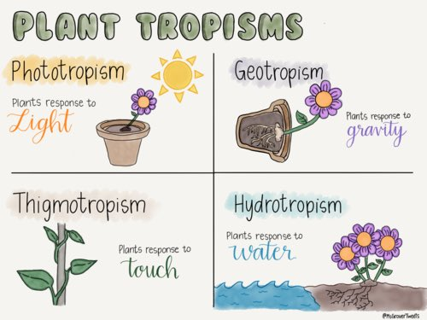
ტროპიზმი
ტროპიზმი - მცენარის ნაწილების მიმართული მოძრაობა გარეგანი ფაქტორების გავლენით
ფოტოტროპიზმი (სინათლის მიმართ)
გეოტროპიზმი (გრავიტაციის მიმართ)
ჰიდროტროპიზმი (წყლის მიმართ)
ქემოტროპიზმი (ქიმიური ნივთიერებების მიმართ)

Slide 3
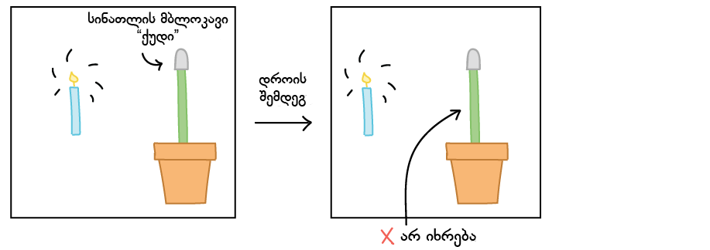
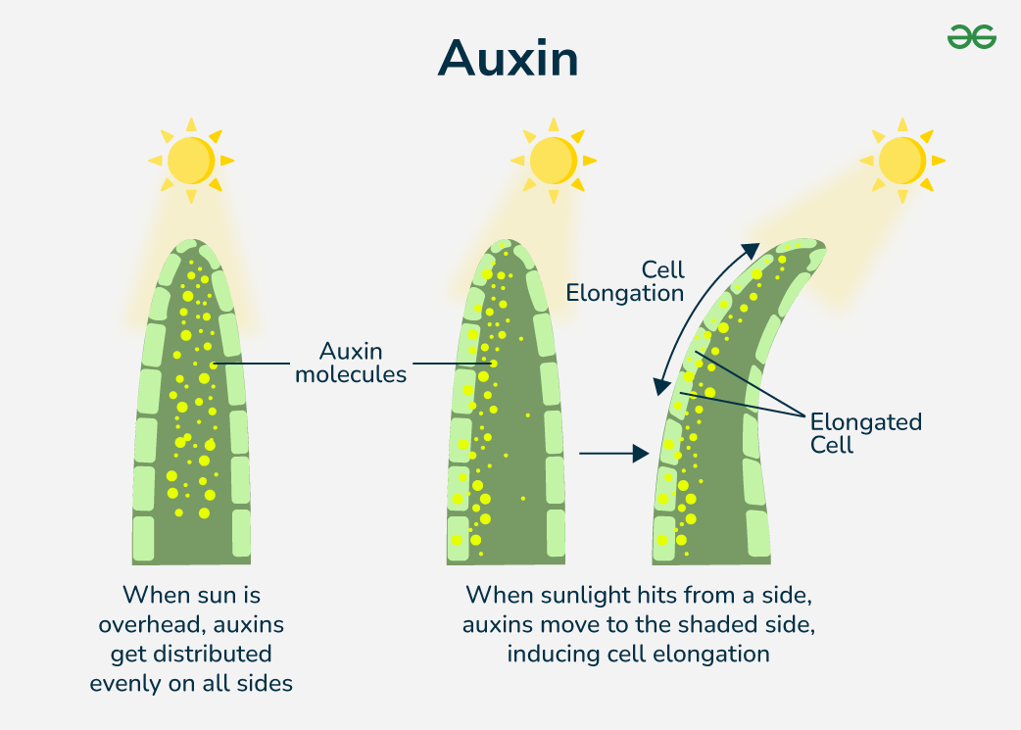
აუქსინი და მისი კავშირი ფოტოტროპიზმინთან
ძირითადი თვისებები და ფუნქციები:
ზრდის რეგულირება: აუქსინი ასტიმულირებს უჯრედების გაფართოებას და დაგრძელებას
აპიკალური დომინანტობა: თრგუნავს გვერდითი კვირტების ზრდას
ფესვთა ფორმირება: ხელს უწყობს ადვენტური ფესვების განვითარებას
ტროპიზმი: მონაწილეობს ფოტოტროპიზმსა და გეოტროპიზმში
უჯრედთა დიფერენციაცია: გავლენას ახდენს უჯრედების სპეციალიზაციაზე
დარვინის ექსპერიმენტი

Slide 4
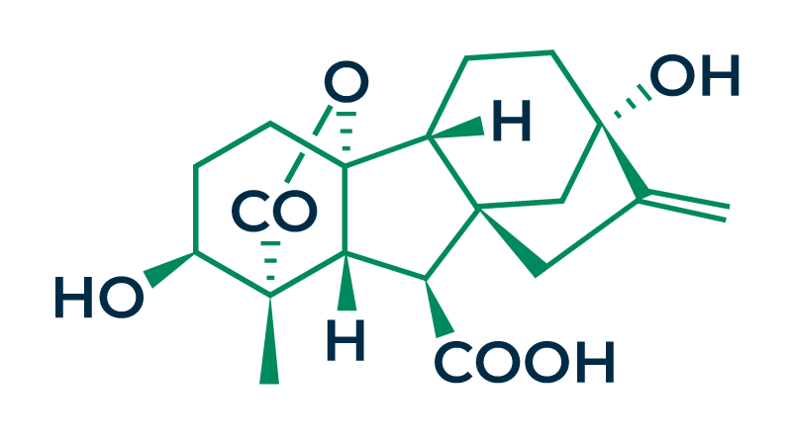
გირელინი
ფუნქციები: ასტიმულირებს უჯრედების გაჭიმვას და გაყოფას.
ზრდის მცენარის საერთო მასას და მოსავლიანობას.
აჩქარებს თესლის აღმოცენებას.

Slide 5
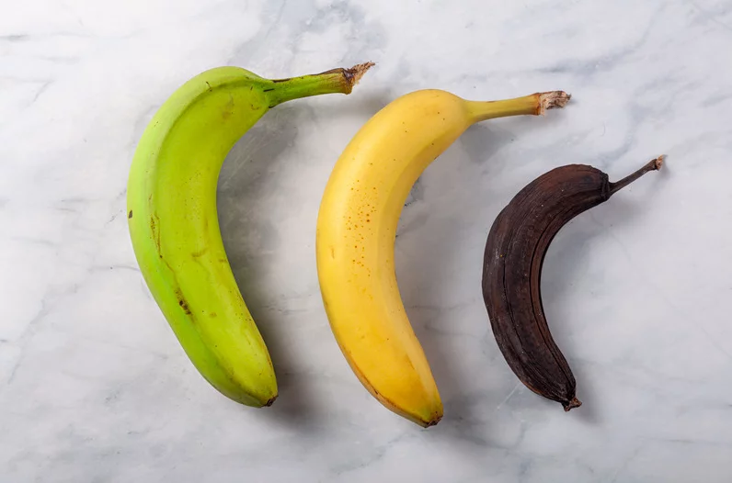
ეთილენი
აირია
ნაყოფს ამწიფებს

Slide 6
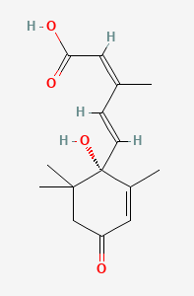
აბსციზინი
სტრესის საპასუხო ჰორმონი
ფესვებში წარმოიქმნება წყლის დეფიციტის დროს და იწვევს ბაგეების დახურვას.
სიცივეში კვირტებში წარმოიქმნება და მათ ზრდას აჩერებს
მონაწილეობს ფოთოლცვენაში
თრგუნავს ნაყოფების წარმოქმნას.
ბლოკავს ფოტოსინთეზში მონაწილე ფერმენტებს
თესლებში დაგროვების შემდეგ იგი ხელს უშლის ზამთარში თესლის აღმოცენებას

Slide 7
მადლობა ყურადღებისათვის

